Slide 1
Μάθημα 5ο
Ηλεκτρόλυση-οξειδοαναγωγή-κυψελίδες υδρογόνου- «ενέργεια φιλική στο περιβάλλον»

Slide 2
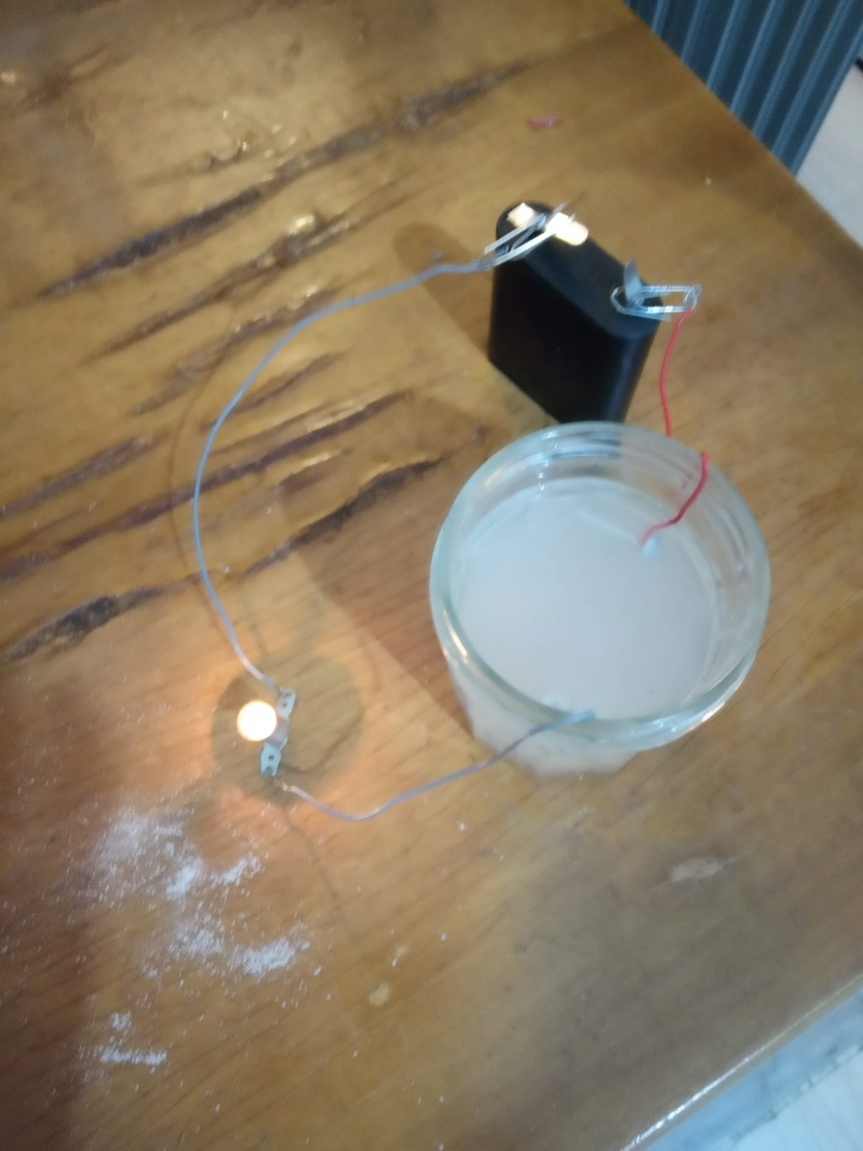
Μάθημα 5ο

Slide 3
Μάθημα 5ο

Slide 4
Μάθημα 5ο

Slide 5
Μάθημα 5ο

Slide 6
Μάθημα 5ο
syskeyi ilektrolysis ilektrodia apo apla ylika\VID_20190401_172035.mp4

Slide 7
Σε αυτό το μάθημα:
Θα ξεκινήσουμε από το πείραμα και κατόπιν θα προχωρήσουμε στην θεωρία
Θα σας δοθούν αρκετά υλικά και πηγές και θα σχεδιάσετε το πείραμα μόνες σας
Θα συζητήσουμε (με υπόδειγμα τις πηγές που σας δίδονται) το θέμα που ήδη τέθηκε από εσάς:
που βρίσκουμε πηγές
πως κρινουμε τις πηγές, ποιες πηγές εμπιστευόμαστε.

Slide 8
Πείραμα 1^{ο}: ηλεκτρόλυση
Ανοίξτε το αρχείο «ηλεκτρόλυση νερού» από την διεύθυνση
Συζητήστε: πως μπορείτε να τροποποιήστε το πείραμα ώστε να πραγματοποιήστε την ηλεκτρόλυση χρησιμοποιώντας τα απλά υλικά που έχετε; (ζάχαρη, αλάτι και σόδα μαγειρική, διάφανα ποτήρια, πολύμετρο, μπαταρίες 9 και 4,5 V, λαμπάκια, λεντάκια, καλώδια μονοκλωνα, επιψευδαργυρωμενες βιδες, σιδερένια καρφια, καλώδια χαλκου πολύκλωνα, κουτακια αλουμινίου κλπ). Ποια υλικά είναι κατάλληλα;
Μπορείτε να βεβαιωθείτε ότι το κύκλωμα διαρέεται από ρεύμα χωρίς να χρησιμοποιήσετε το πολύμετρο;

Slide 9
Πείραμα 1^{ο}: ηλεκτρόλυση
Πραγματοποιήστε το πείραμα που σχεδιάσατε
Κρατήστε φωτογραφίες και σημειώσεις-παρατηρήσεις (περνάει ρεύμα; Τι συμβαίνει πάνω στα ηλεκτρόδια; Τι συμβαίνει στο διάλυμα; Τα ηλεκτροδια μετα τη χρηση έχουν υποστει μεταβολές;)
Αν θελετε δειτε πριν τις φωτογραφίες με τις πρακτικες συμβουλες για το «ομορφο στησημο του κυκλώματος και για την αποφυγή βραχυκυκλώματος και αδειασματος της μπαταριας και καψίματος των λαμπακιων αν τα χρησιμοποιήσετε, ειδικά αν χρησιμοποιήσετε 9βολτες μπαταριες θελει προσοχη γιατι καιγονται τα λαμπάκια αμεσως.

Slide 10
Πείραμα 2^{ο}: «αυτοκίνητο υδρογόνου»

Slide 11
Πείραμα 2^{ο}: «αυτοκίνητο υδρογόνου»
Ακολουθήστε πιστά τις οδηγίες (με την βοήθεια της καθηγήτριας) για να δημιουργήσετε καύσιμο υδρογόνο, και οξυγόνο με την πειραματική συσκευή που διαθέτει το εργαστήριο
Παρατηρήστε τα αέρια να αποθηκεύονται στους δυο αποθηκευτικούς κυλίνδρους της συσκευής
Κάψτε το υδρογόνο που κατασκευάσατε για να κινήσετε το αυτοκίνητο (ακολουθώντας ξανά τις οδηγίες)

Slide 12
Πείραμα 2^{ο}: «αυτοκίνητο υδρογόνου»
Συζητήστε για τις προοπτικές που ανοίγουν παρομοιες τεχνολογίες για την προστασία του περιβάλλοντος και συγκεκριμένα:
Ποιες οι προοπτικές για την αντιμετώπιση της ατμοσφαιρικής ρύπανσης σε μεγάλες πόλεις;
Είναι όντως οικονομική λύση έτσι όπως το δημιουργήσαμε το υδρογόνο στο εργαστήριο;
Πως θα μπορούσε να γίνει οικονομική λύση;

Slide 13
Δραστηριότητες
Μελετήστε το δεύτερο μέρος του αρχείου anixneytis.pdf
Με τα φρούτα ή λαχανικά που σημερα εχουμε στο εργαστήριο σχεδιάστε (και υλοποιήστε αν προφταίνετε) έναν ανιχνευτή για αυτά
Ή Σχεδιάστε (και υλοποιήστε αν προφταίνετε) έναν ανιχνευτή υγρασιας χωματος
Σε λίγες γραμμές περιγράψτε την αρχή λειτουργίας της «μηχανής», τις μετρήσεις που πήρατε πριν σχεδιάσετε, τις συμβάσεις που θέσατε για τις μετρήσεις, αν απορίψατε κάποια αντικείμενα από αυτά που αρχικά δοκιμάσατε και γιατί.

Slide 14
Δραστηριότητες
Μελετήστε το αρχείο physics4u - ΜΠΑΤΑΡΙΑ ΑΠΟ ΛΕΜΟΝΙΑ.pdf από την διεύθυνση:
http://www.physics4u.gr/collabor/battery_lemon/battery_lemon.html
Σχεδιάστε και υλοποιήστε μπαταρίες με «καθημερινά υλικά» αντικαθιστώντας αν θελετε τα λεμόνια με άλλα φρούτα ή λαχανικά και τα ηλεκτρόδια με διαφορετικά μεταλικά αντικείμενα
Παρτε μετρήσεις της τασης που δινουν οι μπαταρίες σας (καταγράψτε τες) και φωτογραφιες
Φτιάξτε κυκλώματα με τις μπαταριες σας (προσπαθηστε να αναψτε ένα λαμπακι ή λεντακι (παρτε φωτογραφιες)
Σε μια συντομη έκθεση παραθέστε τις επιτυχημένες και αποτυχημένες προσπάθειές σας.

Slide 15
Παραδοτέα:
φωτογραφίες και σημειώσεις-παρατηρήσεις από το πείραμα 1.
Από την δραστηριότητα 1 (όσοι την διάλλεξαν) η έκθεση και αν υπάρχει το πρόγραμμα και την φωτογραφια του κυκλωματος
Από την δραστηριότητα 2 (όσοι την διάλλεξαν) η έκθεση και οι φωτογραφίες.

